Slide 1
Ứng dụng nghe nhạc trực tuyến
Thực hiện: Nguyễn Thái Sơn
Hướng dẫn:anh Lê Minh Quang

Slide 2
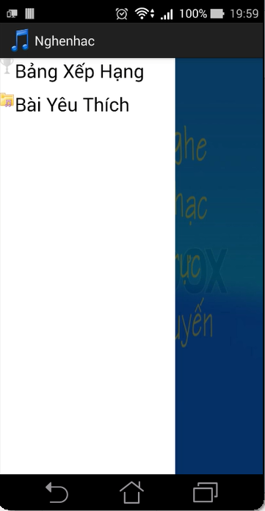
Màn hình chính

Slide 3
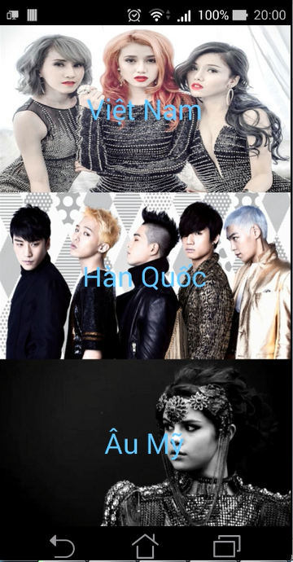
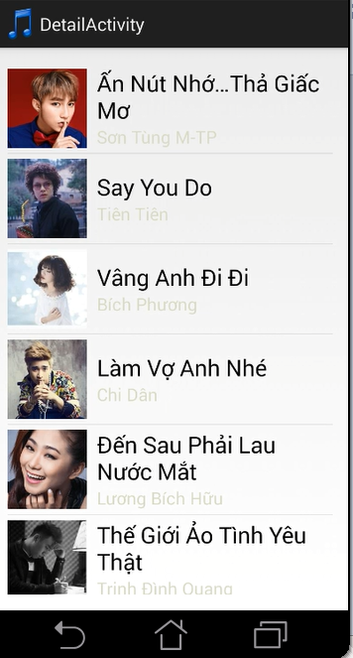
Màn hình Thể Loại BXH và Chi Tiết BXH

Slide 4
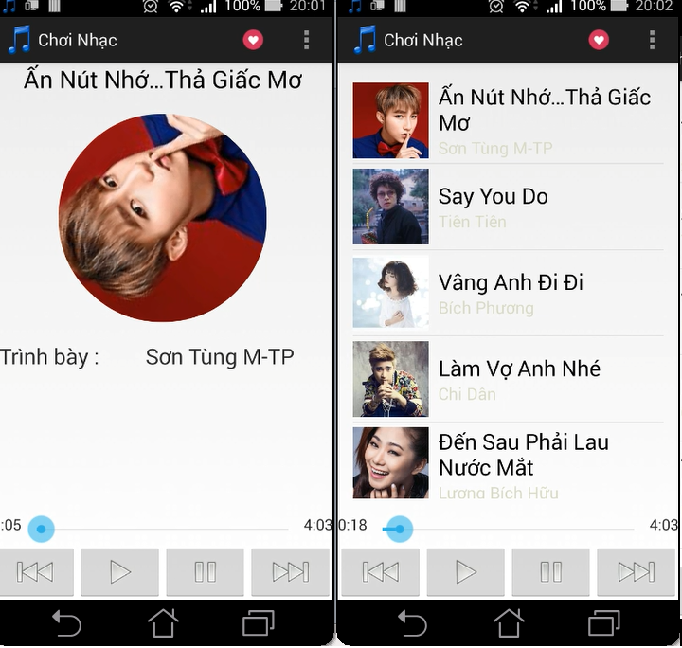
Màn hình play nhạc

Slide 5
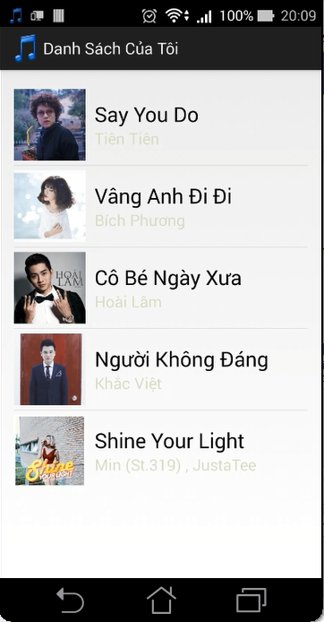
Màn hinh bài hát yêu thích

Slide 6
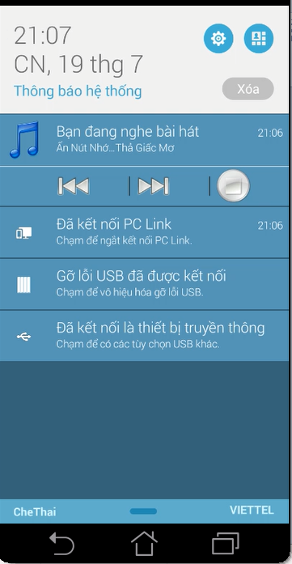
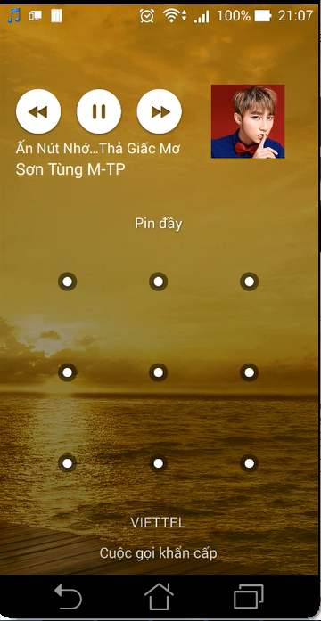
Chức năng điều khiển nhạc bằng notification và loocksrceen

